Slide 1
Порядок согласования Администрацией Губернатора и Правительства Ленинградской области документов, представленных органами исполнительной власти Ленинградской области, для назначения на должность руководителя государственного учреждения, в части контроля соблюдения требований к представлению сведений о доходах, об имуществе и обязательствах имущественного характера.
Хрулькова Татьяна Анатольевна
Ведущий специалист отдела контроля соблюдения требований законодательства управления профилактики коррупционных и иных правонарушений Администрации Губернатора и Правительства Ленинградской области

Slide 2
Постановление Правительства Ленинградской области от 29.05.2020 № 344
«Об утверждении Положения о назначении руководителя государственного унитарного предприятия (государственного автономного, бюджетного или казенного учреждения) в Ленинградской области»

Slide 3
Обязанность по предоставлению сведений установлена:
ст. 8 Федерального закона от 25.12.2008
№ 273-ФЗ «О противодействия коррупции»
ч. 4 ст. 275 Трудового кодекса РФ

Slide 4
Порядок представления сведений установлен:
постановлением Правительства РФ
от 13.03.2013 № 208
постановлением Правительства Ленинградской области
от 27.02.2013 № 45

Slide 5
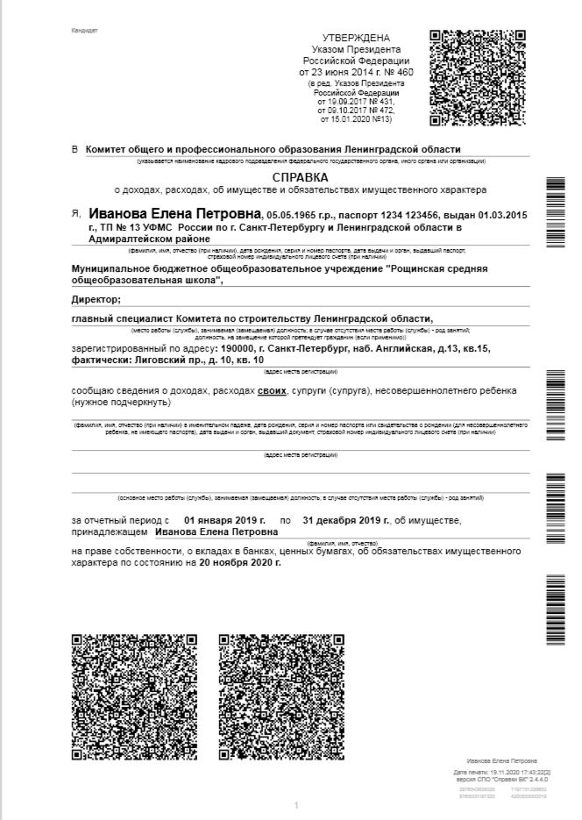
Форма представления сведений:
Указ Президента РФ от 29.06.2018 № 378
«О национальном плане
противодействия коррупции
на 2018-2020 годы»:
все подотчетные лица с 01 января 2019 года
представляют Справки,
заполненные с использованием
СПО «Справки БК».

Slide 6
СПО «Справки БК» размещено:
на официальном сайте Президента Российской Федерации:
kremlin.ru
на официальном сайте государственной информационной системы в области государственной службы:
gossluzhba.gov.ru
на сайте Администрации Губернатора и Правительства Ленинградской области в разделе «Противодействие коррупции», подраздел «Формы, бланки»:
apparat.lenobl.ru

Slide 7
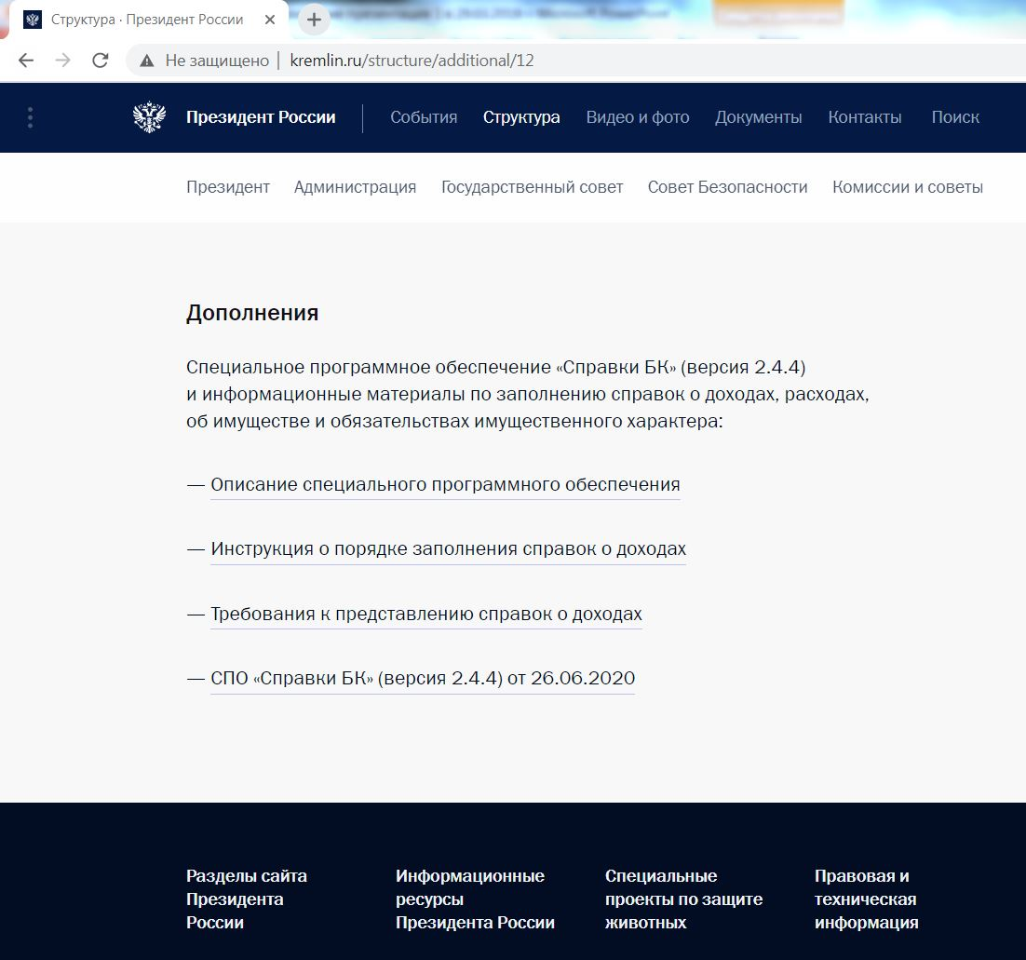
www.
kremlin.ru/structure/additional/12
Последняя версия СПО

Slide 8
Форма Cправки утверждена
Указом Президента РФ от 23 июня 2014 года № 460
«Об утверждении формы справки о доходах, расходах,
об имуществе и обязательствах имущественного характера
и внесений изменений в некоторые акты
Президента Российской Федерации»
СПО «Справки БК» предназначено для заполнения формы Справки.
Разделы СПО «Справки БК», предназначенные для заполнения, совпадают с разделами формы Справки по наименованию.
Формы с использованием СПО «Справки БК» заполняются отдельно в отношении сведений гражданского служащего и сведений членов его семьи.
Все поля форм СПО «Справки БК» для удобства заполнения имеют подсказки

Slide 9
1. Наименование органа исполнительной власти
2. Основная справка
3. В рамках рассмотрения кандидата на должность
5.Наименование должности в соответствии с уставными документами
4.Фамилия, Имя и Отчество
в именительном падеже
7. Отчетная дата: первое число месяца, предшествующего месяцу подачи документов
6. Отчетный период: календарный год, предшествующий году
подачи документов

Slide 10
КАНДИДАТ
При печати в
правом нижнем углу выводится дата и время печати
каждой справки.
В связи с этим,
дата заполнения справки должна
соответствовать
дате вывода ее на
печать.

Slide 11
После заполнения и сохранения данных справку необходимо распечатать. Печать должна быть односторонней.
Для печати справок должен использоваться лазерный принтер, обеспечивающий качественную печать.
Не допускаются дефекты печати в виде полос, пятен
(при дефектах барабана или картриджа принтера).
В обязательном порядке подписывается только последняя страница в специально отведенном месте.
Не допускается наличие подписей и пометок
на линейных и двумерных штрихкодах.
Рукописные правки не допускаются!

Slide 12
Прием Справок у подотчетных лиц.
Заполнение титульного листа Справки в соответствии с требованиями, установленными законодательством.
Все разделы Справки необходимо оформлять в соответствии с Методическими рекомендациями Минтруда.
Количество представленных Справок должно соответствовать составу семьи.
Справки должны быть приняты ответственным лицом ОИВ, уполномоченным на работу со сведениями руководителей государственных учреждений.

Slide 13
Обязанности лица, ответственного за работу со сведениями:
В ОИВ должно быть назначено лицо, уполномоченное на работу со сведениями, представленными гражданами, претендующими на замещение должности руководителя государственного учреждения.
Указанная обязанность возлагается должностным регламентом по конкретной должности государственной гражданской службы Ленинградской области.

Slide 14
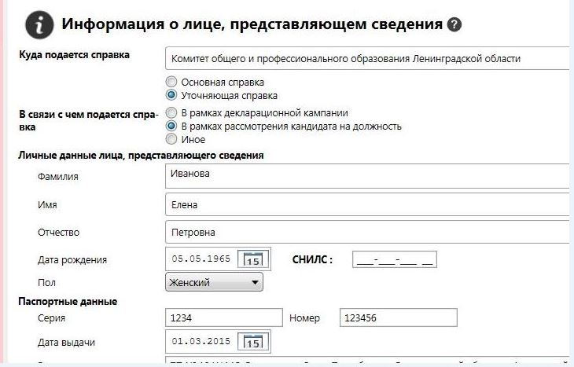
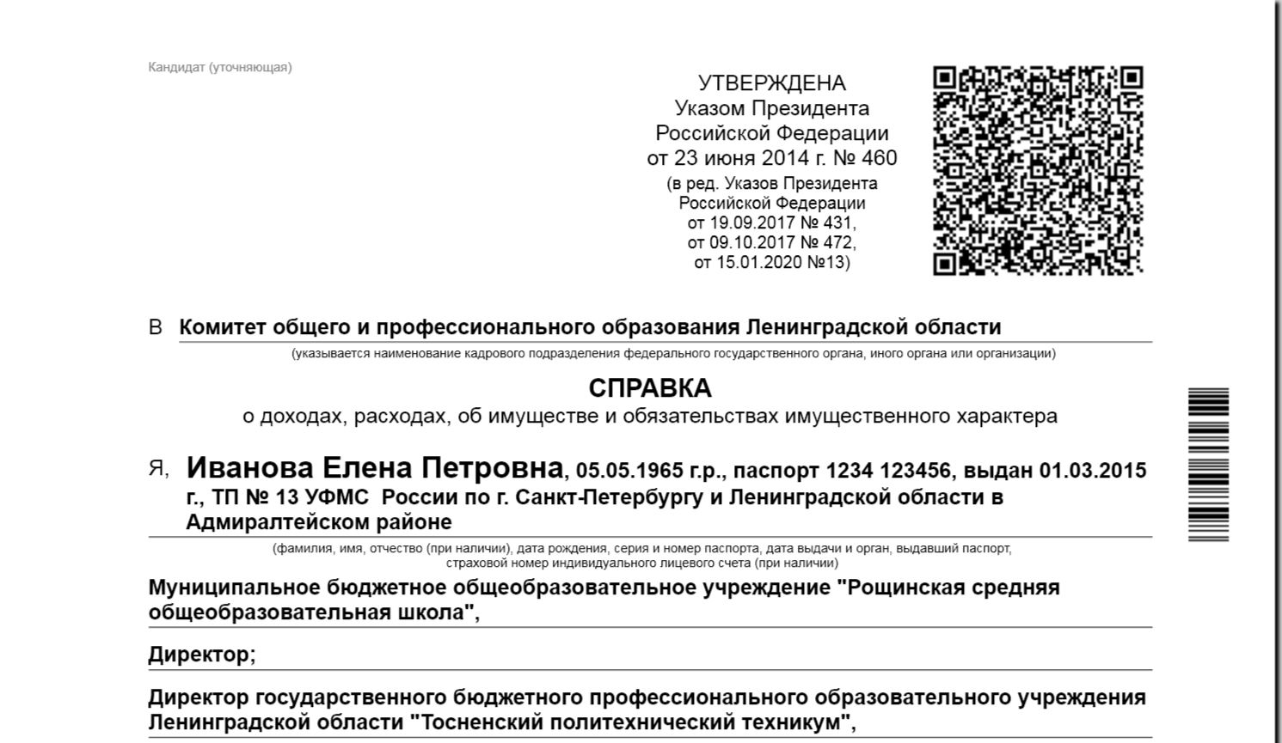
Порядок представления
уточненных сведений:
Представление
уточненных
Сведений подразумевает
повторное представление только той Справки, в которую вносятся
изменения, в течении
одного месяца со дня
представления сведений,
заполненной с помощью
СПО «Справки БК».
Уточняющая справка
В рамках рассмотрения кандидата на должность
Кандидат (уточняющая)

Slide 15
СПАСИБО ЗА ВНИМАНИЕ!

